Slide 1


INCONTRO CON LA CITTADINANZA
Lunedì 13 Marzo 2023 ore 17,00 presso Aula Magna del Polo Didattico Carmignani di Piazza dei Cavalieri
PIANO DI RECUPERO EX CASERMA VITO ARTALE
Attività di Informazione e Partecipazione
Legge Regionale Toscana n. 65/2014 Legge Regionale Toscana n. 10/2010
Fase di AVVIO DEL PROCEDIMENTO
Percorso di informazione e partecipazione
CONFRONTO PARTECIPATIVO
PARTECIPANO:
PROGRAMMA:
1.La Partecipazione nella formazione degli atti di Governo del Territorio
2.Le procedure di formazione del Piano
3. Ipotesi progettuale
1.Responsabile del procedimento
2.I soggetti proponenti
3. Amministratori Locali
4. Garante dell’ Informazione e Partecipazione

Slide 2

PIANO DI RECUPERO EX CASERMA VITO ARTALE
Attività di Informazione e Partecipazione
Legge Regionale Toscana n. 65/2014 Legge Regionale Toscana n. 10/2010
Fase di AVVIO DEL PROCEDIMENTO
Percorso di informazione e partecipazione
Perché dell’incontro | I piani attuativi comunque denominati sono strumenti di pianificazione urbanistica quindi atti atti di governo del territorio. Generalmente a questi , se conformi al r.u., non si applica l’attività di partecipazione prevista dalla normativa regionale salvo in caso in cui gli stessi siano soggetti a procedura VAS, come in questo caso. Pertanto i soggetti pubblici e privati, nonché i cittadini singoli o associati, partecipano alla formazione anche di questi strumenti nei modi previsti dalla legge di riferimento.
Finalità dell’incontro | Illustrare i contenuti che un piano deve soddisfare, partendo da un ipotesi di base, al fine di garantire una partecipazione effettiva.
Come partecipare | Tramite contributi scritti, elaborati anche sul modello redatto dall’amministrazione, da presentare: durante l’incontro pubblico presso all’URP ( piazza XX Settembre-Pisa) negli orari di apertura cui al link https://www.comune.pisa.it/it/ufficio/urp pec: comune.pisa@postacert.toscana.it indicando nell’oggetto «Direz-10.contributo Piano Recupero ex Caserma Artale» oppure Con spid accedendo al link https://www.comune.pisa.it/it/pagina/servizi-online-e-smart-del-comune-di-pisa Sezione urbanistica Modulo contributo piano di recupero ex caserma Artale
INFORMAZIONE E PARTECIPAZIONE
Art. 8, 17 e 36 L.R. 65/2014 e s.m.i.

Slide 3
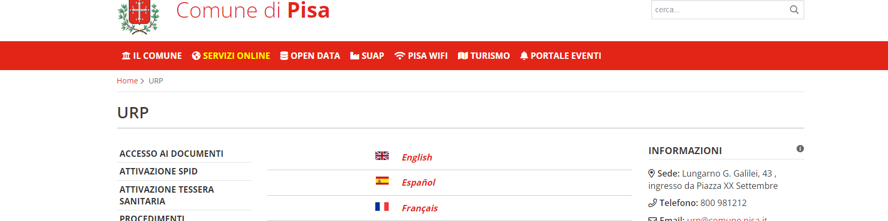
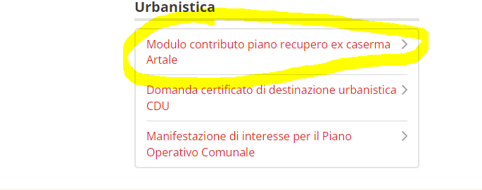

Slide 4
PIANO DI RECUPERO EX CASERMA VITO ARTALE
Attività di informazione partecipazione
Legge Regionale Toscana n. 65/2014 Legge Regionale Toscana n. 10/2010
Fase di AVVIO DEL PROCEDIMENTO
Percorso di informazione e partecipazione
INFORMAZIONE E PARTECIPAZIONE
Art. 8, 17 e 36 L.R. 65/2014 e s.m.i.
Da chi è garantita l’informazione e partecipazione? | Il Garante dell’ Informazione Partecipazione , figura istituita dalla legge, deve attuare il programma delle attività di partecipazione e informazione stabilito dal RP e : Istituire una pagina destinata al procedimento del Piano https://www.comune.pisa.it/it/ufficio/piano-di-recupero-ex-caserma-artale. verranno pubblicati il programma attività informazione e partecipazione, il calendario delle iniziative, il rapporto finale allegato all’atto di adozione e la delibera di approvazione dell’atto. Istituire indirizzo mail: garantedellacomunicazione@comune.pisa.it Informare tramite canali esterni: servizio stampa per i passaggi di maggior rilievo ai fini partecipativi
Perché il rapporto del Garante? | Perché i risultati delle attività di informazione e partecipazione poste in essere nell’ambito dei procedimenti di formazione degli atti di governo del territorio contribuiscono alla definizione dei contenuti degli strumenti di pianificazione territoriale e urbanistica, secondo le determinazioni motivatamente assunte dall’amministrazione procedente”. Quindi il rapporto dovrà contenere una sintesi delle attività svolte in termini di partecipazioni e informazione e dei risultati partecipativi . I contributi verranno raccolti, sintetizzare proposti come elementi del Piano da adottare. Solo in sede di adozione l’amministrazione dovrà dare riscontro degli stessi in termini positivi o negativi motivando la scelta.
PARCO VIA PIETRASANTNA

Slide 5
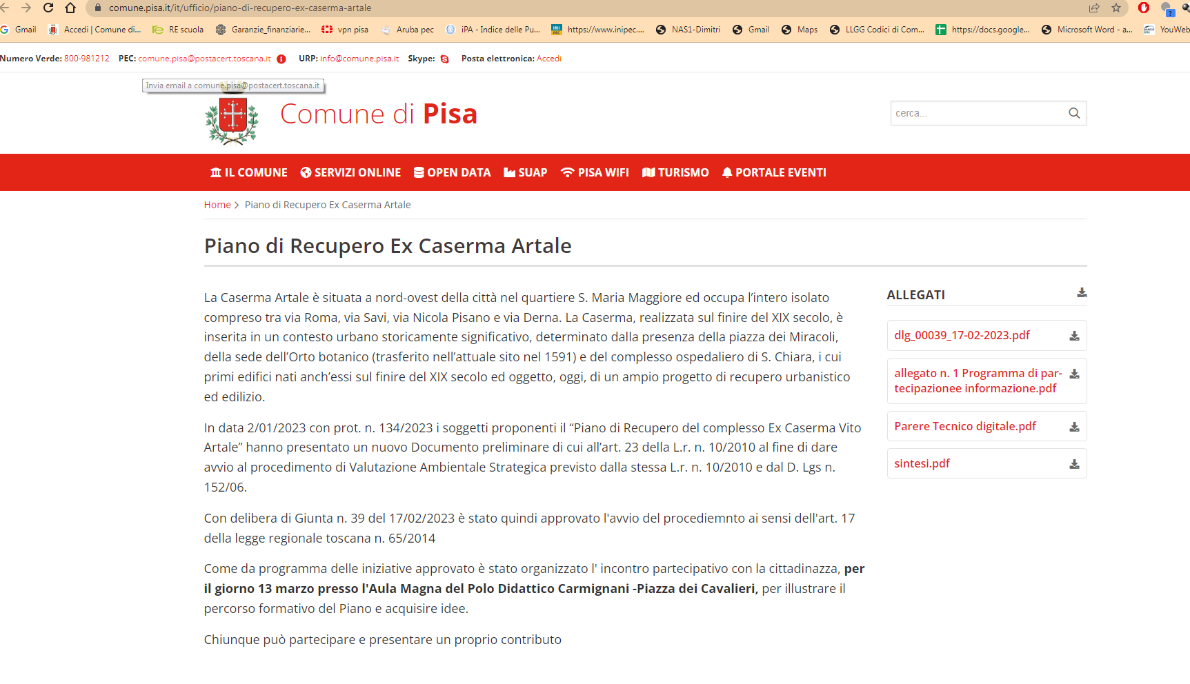
PIANO DI RECUPERO EX CASERMA VITO ARTALE
https://www.comune.pisa.it/it/ufficio/piano-di-recupero-ex-caserma-artale

